Slide 1




Đề Tài
Hệ Thống Nhận Diện Và Đếm Số Lượng Sinh Viên Trong Lớp Học
Người Hướng Dẫn:

Slide 2


Nhóm Thực Hiện: Nhóm 7
Nguyễn Minh Hiếu
Nguyễn Hoàng Liêm
Trần Hiếu Nghĩa
Phạm Văn Duy
Notes:
Giới thiệu 1 chút về hình ảnh là cấu trúc một lưới gồm các giá trị độ sáng.
Rõ ràng dù chất lượng hình ảnh không tốt, hình ảnh của cùng 1 số được viết rất khác nhau do nét chữ của mỗi người. Tuy nhiên, con người có thể dễ dàng nhận biết các số này.
Bây giờ, hãy thử lý giải cách mà bộ não con người nhận biết các số này?
Một câu hỏi khác là nếu dùng cách lập trình if/else thông thường, làm cách nào chương trình nhận biết các số này?
Nhưng nếu chúng ta có thể viết một chương trình mô phỏng cấu trúc não của bạn thì sao? Đó là ý tưởng đằng sau mạng nơ-ron. Hy vọng là bằng cách viết phần mềm lấy cảm hứng từ não, chúng ta có thể tạo ra các chương trình giải quyết các loại vấn đề mơ hồ và khó lý giải mà trí óc bạn rất giỏi giải quyết

Slide 3
MỤC LỤC
Đặt vấn đề/giới thiệu
Mục tiêu và đề xuất
Các nghiên cứu liên quan
Sơ đồ hệ thống
Công nghệ và các thiết bị
Cách thức triển khai
Ưu điểm và hạn chế

Slide 4
ĐẶT VẤN ĐỀ/GIỚI THIỆU

Slide 5
VẤN ĐỀ
Công nghệ nhận diện người ngày càng quan trọng trong giám sát an ninh, điểm danh, kiểm soát ra vào hiện nay.
Hạn chế của các hệ thống hiện tại: độ chính xác thấp, khó nhận diện trong môi trường phức tạp, chi phí cao.
Đề tài nghiên cứu ứng dụng để cải thiện tốc độ, độ chính xác và khả năng theo dõi người trong thời gian thực.

Slide 6
GIỚI THIỆU
Xây dựng hệ thống nhận diện người nhanh chóng, chính xác, hoạt động thời gian thực.
Ứng dụng YOLOv8 kết hợp với OpenCV để phát hiện và theo dõi người trong video.
Điểm danh tự động trong lớp học, công ty.
Giám sát an ninh, kiểm soát ra vào.
Phân tích hành vi đám đông trong các khu vực công cộng.

Slide 7
MỤC TIÊU VÀ ĐỀ XUẤT

Slide 8
MỤC TIÊU
Xây dựng một hệ thống nhận diện sinh viên trong lớp học sử dụng mô hình YOLOv8.
Theo dõi sự hiện diện của sinh viên bằng cách theo dõi người ra vào lớp học trong thời gian thực.
Áp dụng Khả năng Nhận diện Máy tính để nhận ra và phân tích hình ảnh nhận được từ camera cho việc trích xuất dữ liệu.
Thiết kế một giao diện trực quan hiển thị số lượng người trong lớp học một cách trực quan.
Tạo điều kiện cho việc quản lý lớp học, cho phép giáo viên hoặc nhân viên dễ dàng theo dõi sự tham gia của sinh viên.

Slide 9
ĐỀ XUẤT
Cải thiện độ chính xác bằng cách thử nghiệm với các mô hình AI khác nhau và điều chỉnh các tham số của YOLOv8.
Tích hợp nhận diện khuôn mặt để xác định danh tính sinh viên thay vì chỉ đếm số lượng.
Lưu trữ dữ liệu vào tệp hoặc cơ sở dữ liệu để theo dõi lịch sử điểm danh và ra vào của sinh viên.
Tạo thông báo thông minh như khi có quá ít hoặc quá nhiều người trong một phòng, hệ thống sẽ gửi thông báo.
Mở rộng ứng dụng đến các môi trường khác như văn phòng, sự kiện, bệnh viện.

Slide 10
CÁC NGHIÊN CỨU LIÊN QUAN

Slide 11
NGHIÊN CỨU LIÊN QUAN
Hệ thống điểm danh tự động
Giám sát an ninh bằng AI
Theo dõi mật độ xe trong khu vực
Nhận dạng biển số xe
Hệ thống điểm số sinh viên trong lớp học

Slide 12
SƠ ĐỒ HỆ THỐNG

Slide 13
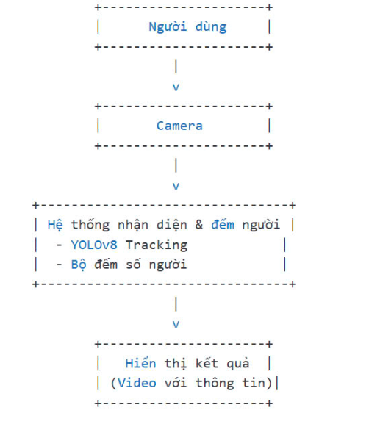
SƠ ĐỒ

Slide 14
CÔNG NGHỆ VÀ CÁC THIẾT BỊ

Slide 15
CÔNG NGHỆ SỬ DỤNG
YOLOv8: Nhận diện vật thể.
DeepSORT: Theo dõi ID đối tượng.
Flask: Xây dựng web app.
OpenCV: Xử lý video.

Slide 16
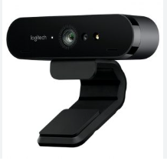
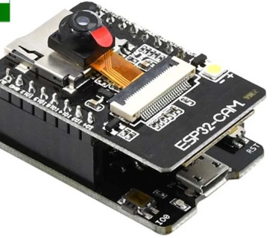
THIẾT BỊ
Các loại camera giám sát

Slide 17
CÁCH THỨC TRIỂN KHAI

Slide 18
MÔ HÌNH VÀ DATASET
Sử dụng mô hình yolov8 được huấn luyện sẵn
DeepSORT: Được sử dụng cùng với YOLOv8 để theo dõi các đối tượng qua các khung hình, gán ID và duy trì hồ sơ của những người đã được phát hiện.
Vẽ bounding box trực tiếp lên phần đâù đối tượng để nhận diện

Slide 19
HOẠT ĐỘNG
Đầu tiên hệ thống sẽ lấy thông tin từ camera và xử lí từng bức hình.
Mô hình YOLOv8 sẽ nhận diện vị trí của người và định danh vùng đầu để theo dõi.
Lúc có người mới xuất hiện, hệ thống sẽ cấp ID và theo dõi người đó.
Nếu một người đã rời đi và không còn nằm trong khung hình sau một khoảng thời gian nhất định, thì hệ thống sẽ tự động cộng vào số người đã rời đi.
Thông tin nãy nội sẽ được hiển thị ngay trên giao diện với hai giá trị đáng lưu ý và quan trọng sau đây:
- Đang có bao nhiêu người trong phòng.
- Đã có bao nhiêu người rời đi.

Slide 20
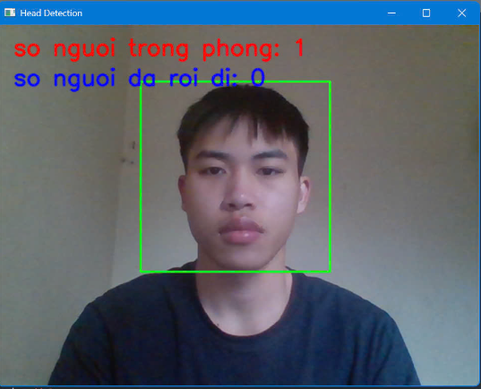
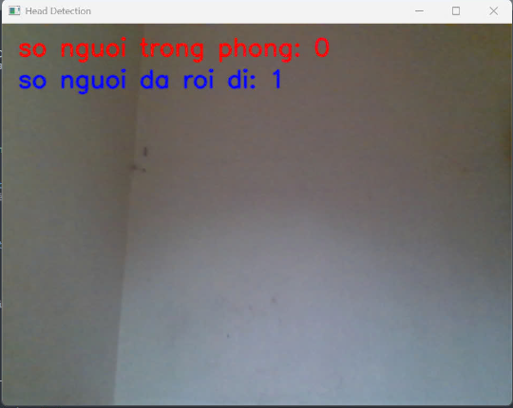
KẾT QUẢ
Hệ thống hoạt động :
Khi không có người trong khung hình, hệ thống ghi nhận số lượng là 0.
Khi có người xuất hiện, hệ thống nhận diện khuôn mặt và cập nhật số lượng.
Khi rời đi hệ thống thông báo nhận diện số lượng người rời khỏi khung hình

Slide 21
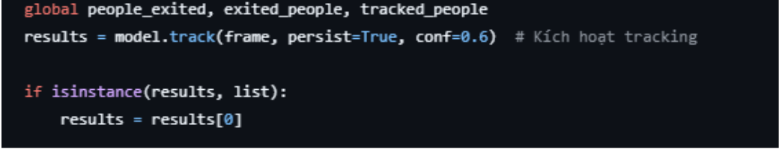
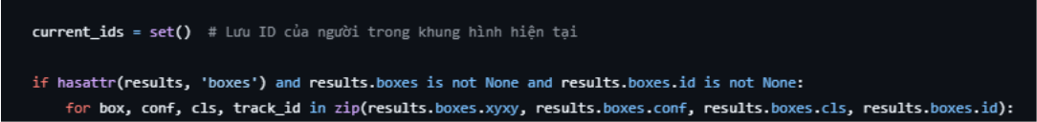
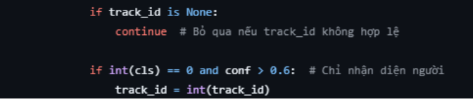
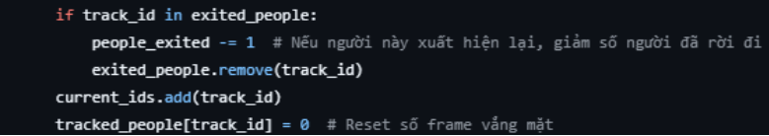
SOURCE CODE

Slide 22

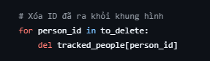
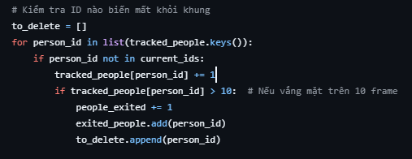
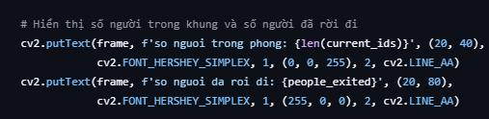
SOURCE CODE

Slide 23
ƯU ĐIỂM VÀ HẠN CHẾ

Slide 24
ƯU ĐIỂM
-Hiệu suất cao:
Sử dụng YOLOv8 cho phép nhận diện đối tượng với tốc độ nhanh, phù hợp cho ứng dụng thời gian thực.
DeepSORT giúp theo dõi liên tục các đối tượng qua nhiều frame, cho kết quả ổn định.
-Độ chính xác tốt:
Mô hình đã được huấn luyện trước (pre-trained) với độ chính xác cao, giúp phát hiện người hiệu quả trong nhiều điều kiện ánh sáng và môi trường khác nhau.
-Tích hợp đa kênh:
Hệ thống có thể hoạt động trên nhiều nguồn dữ liệu (video, webcam) và có thể tích hợp vào các ứng dụng web qua Flask.
-Ứng dụng thực tiễn rộng rãi:
Phù hợp cho các ứng dụng như điểm danh tự động, giám sát an ninh, đếm số lượng người ra vào, và phân tích hành vi đám đông.

Slide 25
HẠN CHẾ
-Chất lượng dữ liệu đầu vào rất quan trọng:
Chất lượng video/camera ảnh hưởng đến hiệu suất của mô hình.
Trong các tình huống ánh sáng kém hoặc video chất lượng thấp, độ chính xác có thể bị giảm.
-Xử lý các tình huống phức tạp:
Ở những nơi có đám đông lớn, hệ thống có thể gặp khó khăn trong việc theo dõi chính xác khi các đối tượng bị che khuất hoặc di chuyển khá nhanh.
-Tối ưu hóa thời gian xử lý:
Mặc dù YOLOv8 và DeepSORT khá nhanh, vẫn cần có phần cứng để cho phép hoạt động mượt mà trong việc xử lý video độ nét cao trong khi liên tục theo dõi theo thời gian thực mà không bị chậm lag.
-Bảo trì và cập nhật:
Hệ thống yêu cầu cập nhật liên tục về dữ liệu và các tham số để thích ứng với những thay đổi trong môi trường.

Slide 26



